Slide 1
Revue de projet 0
COTTE Enzo
FONTAINE Thibaud
VERFAILLIE Antoine

Slide 2
Sommaire
I. Cas d’utilisation
II. Cas d’utilisation simplifié
III. Diagramme de séquence
IV. Logigramme
V. MCD
VI. Diagramme de classe
VII. Scénario
VIII. Carte E/S
IX. Capteur de débit
X. Proposition de capteur
XI. Gantt prévisionnel

Slide 3
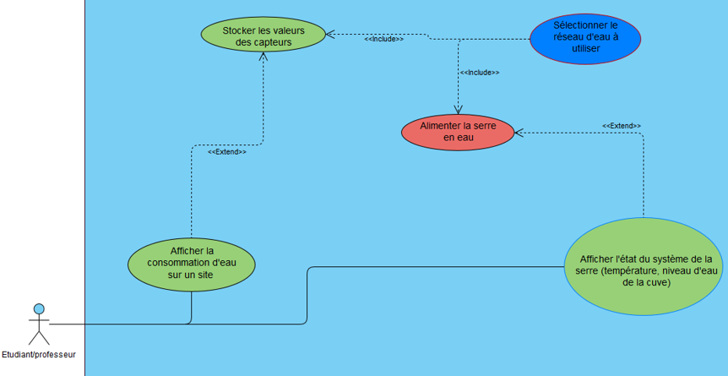
I. Cas d’utilisation

Slide 4
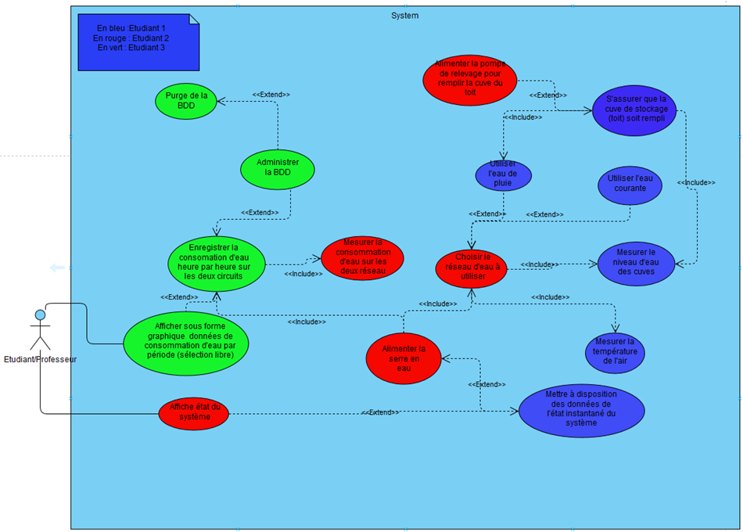
II. Cas d’utilisation simplifié

Slide 5
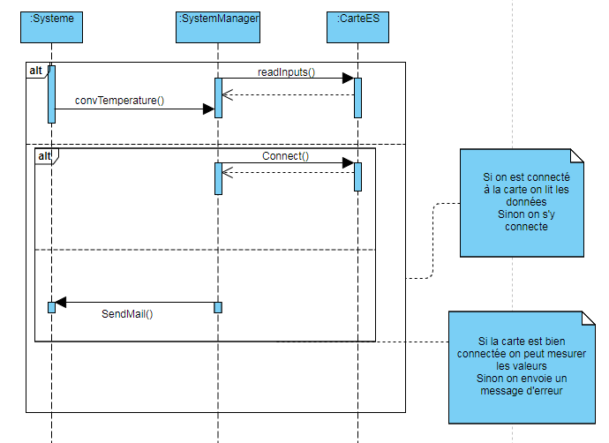
III. Diagramme de séquence
Etudiant 1

Slide 6
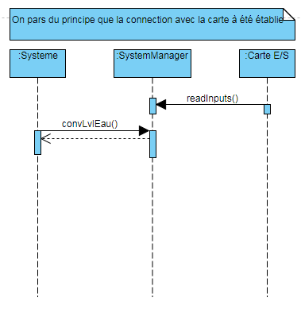
Etudiant 1

Slide 7
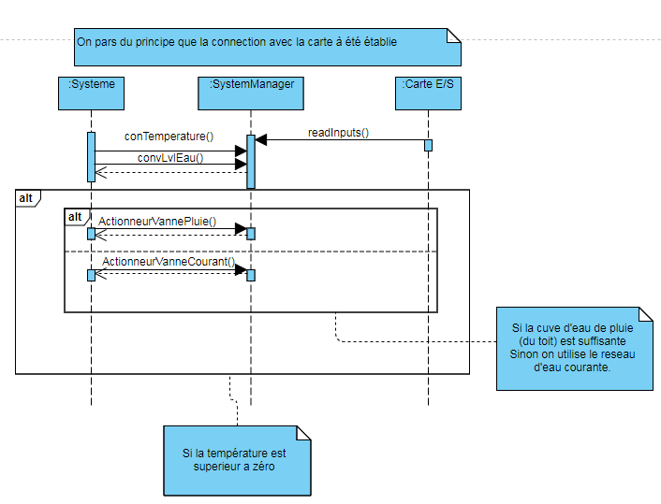
Etudiant 1

Slide 8
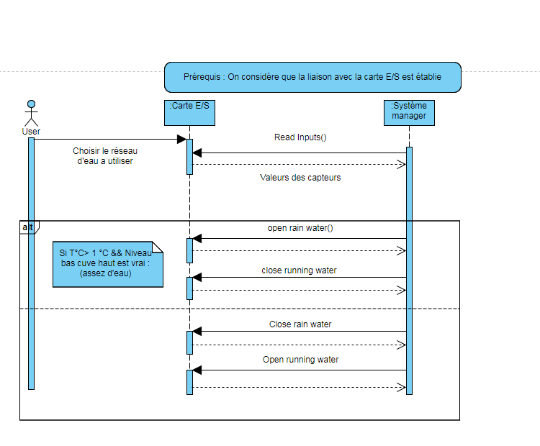
Etudiant 2:

Slide 9
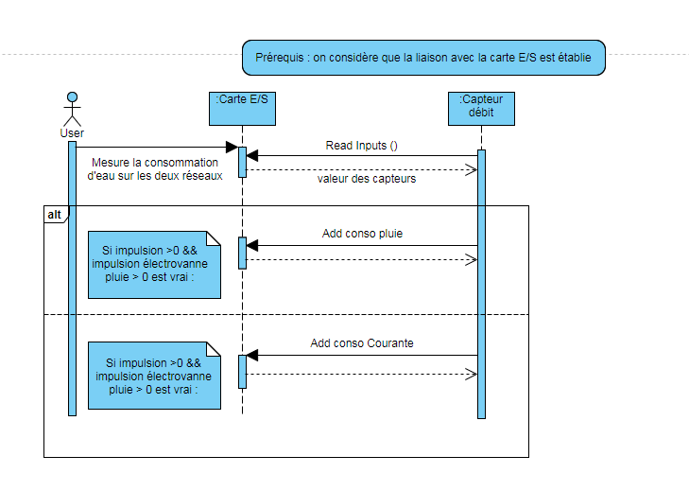

Slide 10
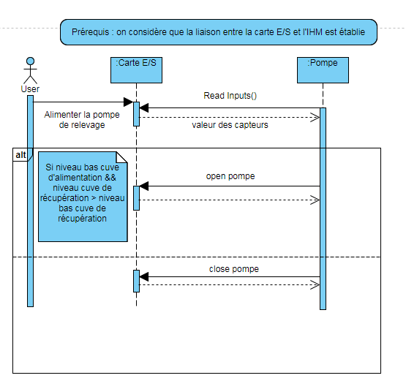

Slide 11
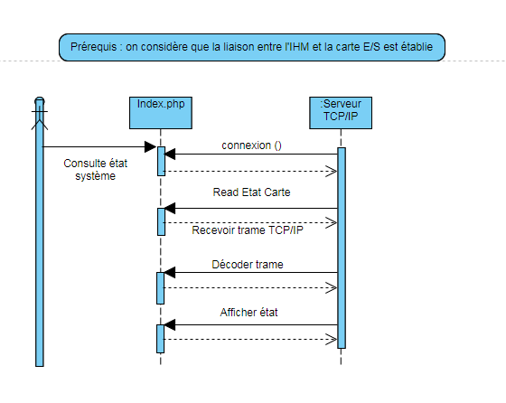

Slide 12
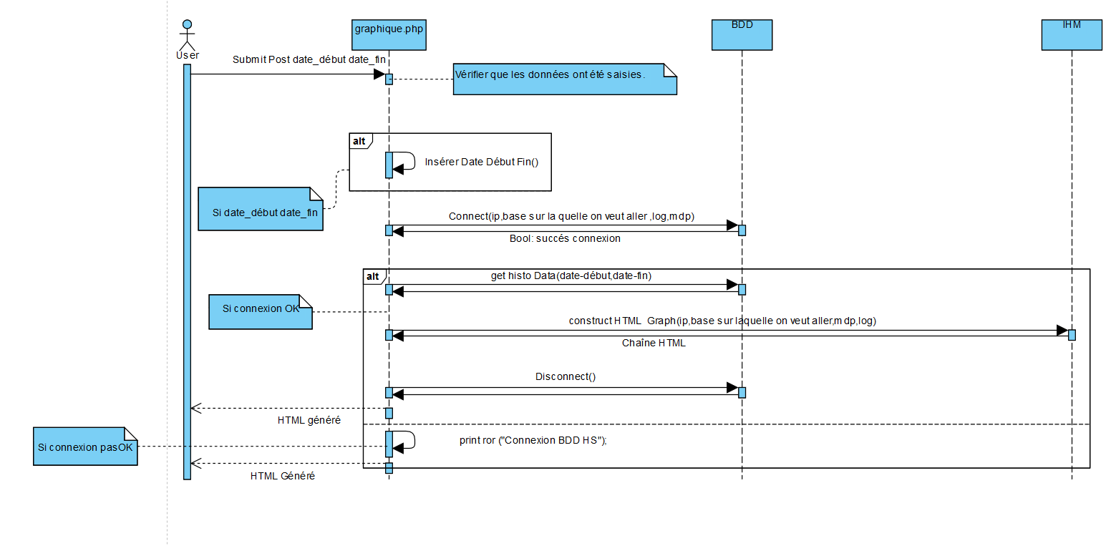
Etudiant 3
Prérequis: L’utilisateur a saisie la période de visualisation souhaitée

Slide 13
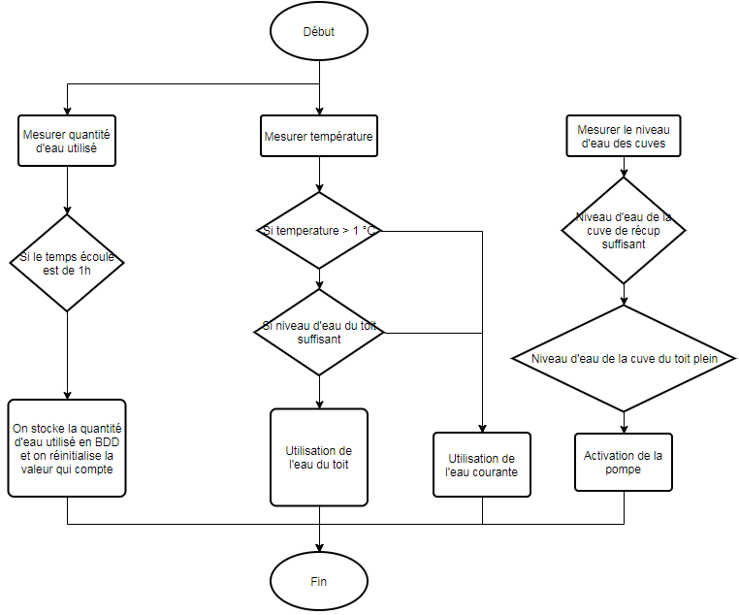
IV. Logigramme

Slide 14
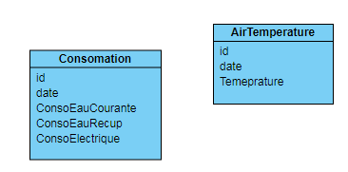
V. MCD

Slide 15
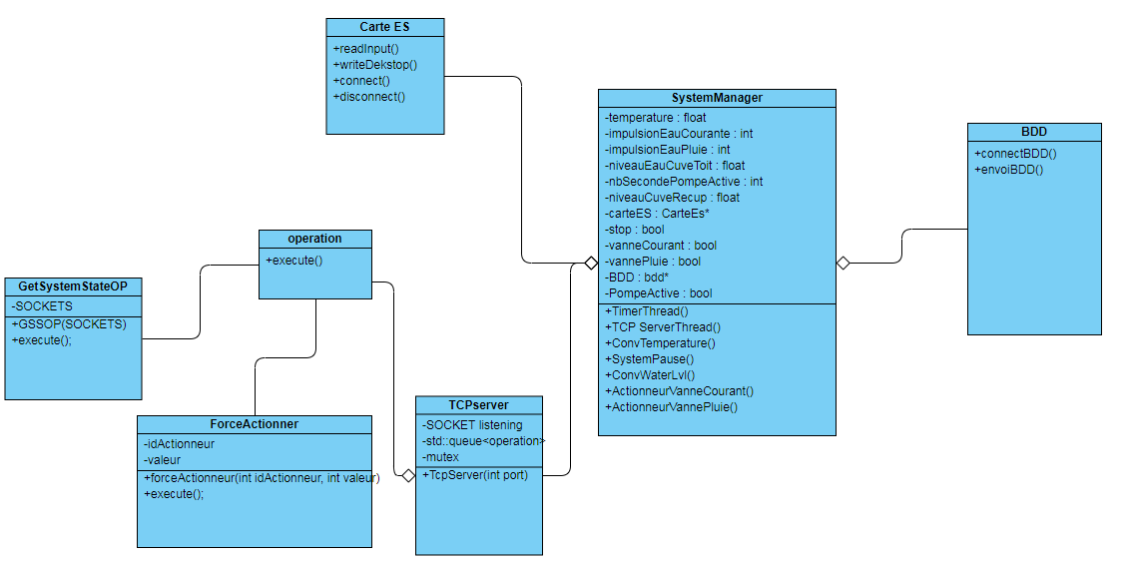
VI. Diagramme de classe
Etudiant 1

Slide 16
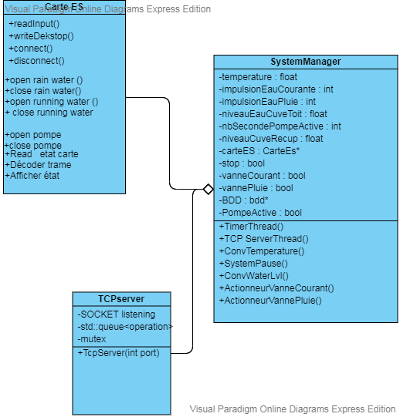
Etudiant 2:

Slide 17
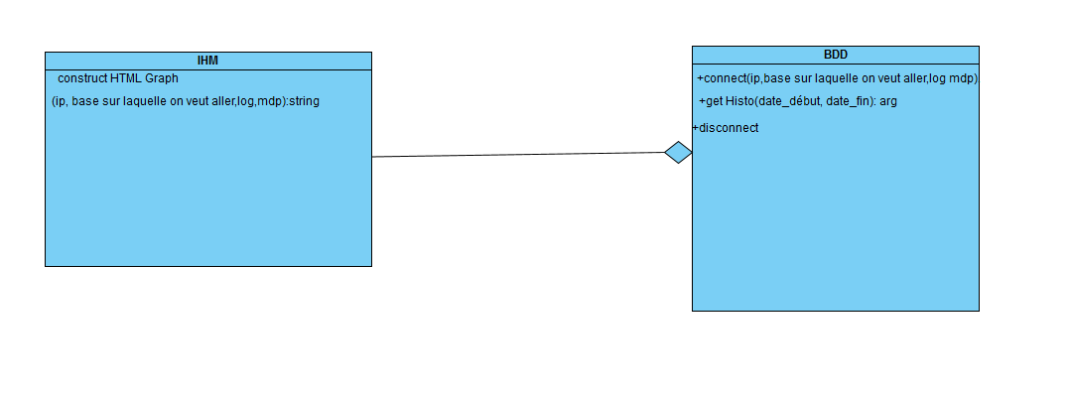
Etudiant 3

Slide 18
VII. Scénario
Le capteur mesure le niveau d’eau des cuves
Si la cuve du toit n’est pas remplie et que celle de récupération l’est, activer la pompe de relevage
Si la cuve du toit est pleine, le système utilise l’eau de pluie
Si la cuve du toit et de récupération sont vides ou à un niveau critique (<10 cm), utiliser l’eau courante.
Le capteur mesure la température de l’air
2.1 Si la température est égale ou inférieure à zéro, le système utilise l’eau courante
La serre est alimentée en eau
Le système mesure la consommation en eau de la serre sur les deux réseaux (eau de pluie et eau courante)
4.1 Enregistrer la consommation d’eau heure par heure dans la BDD
4.2 Afficher sous forme graphique les données de consommation d’eau par période
Administrer la BDD
5.1 Purger la BDD quand la date du fichier dépasse 1an
6. Afficher l’état du système
6.1 Les données instantanées de consommation d’eau seront affichés sur un site web

Slide 19
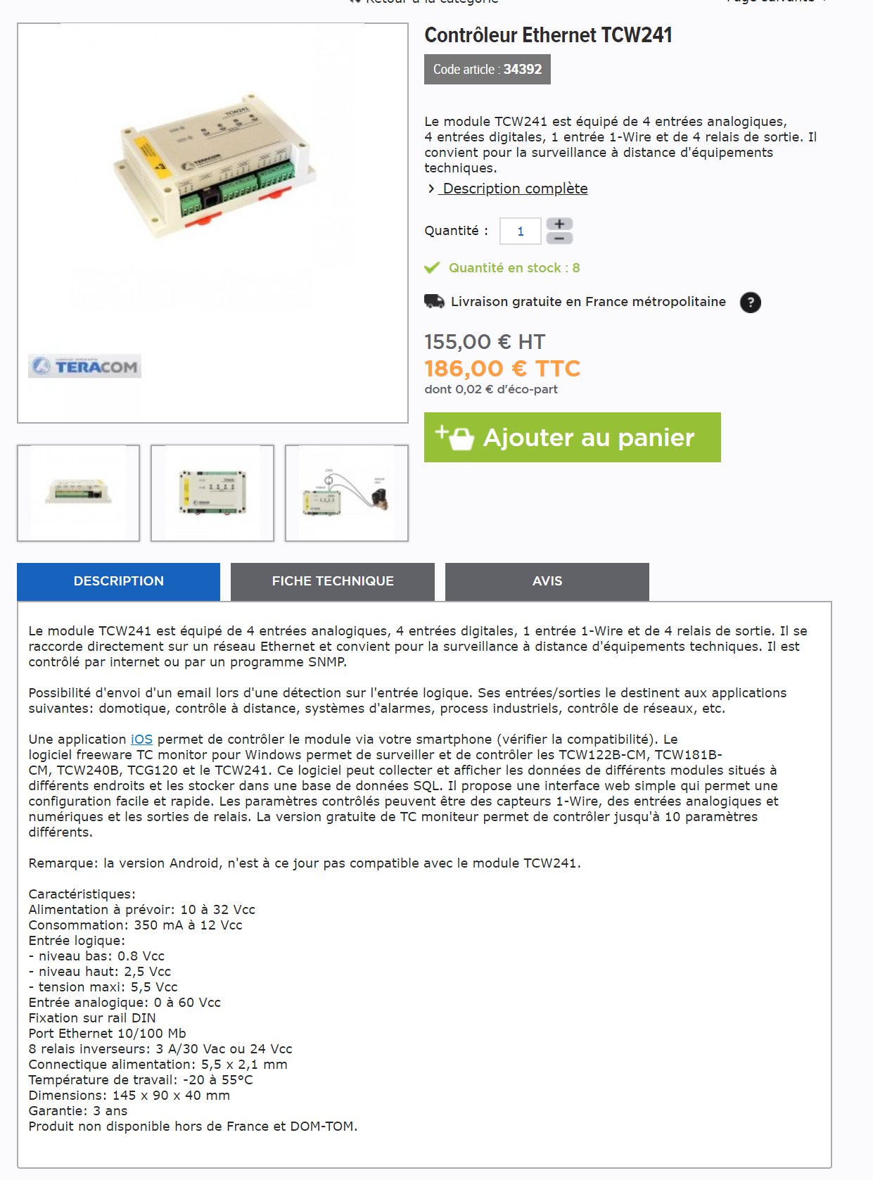
VIII. Carte E/S

Slide 20

IX. Capteur de débit

Slide 21
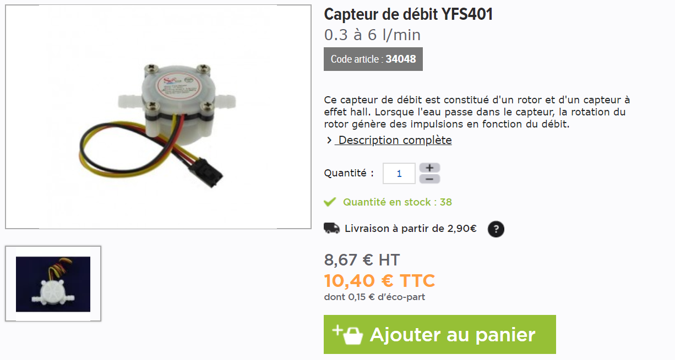

Slide 22
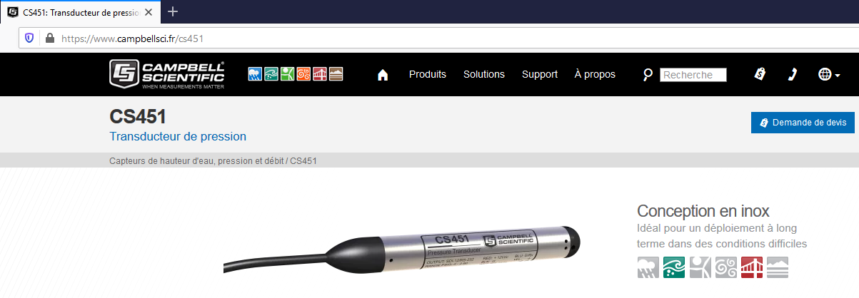
X. Proposition de capteur
Capteur de Température et de niveau d’eau.

Slide 23
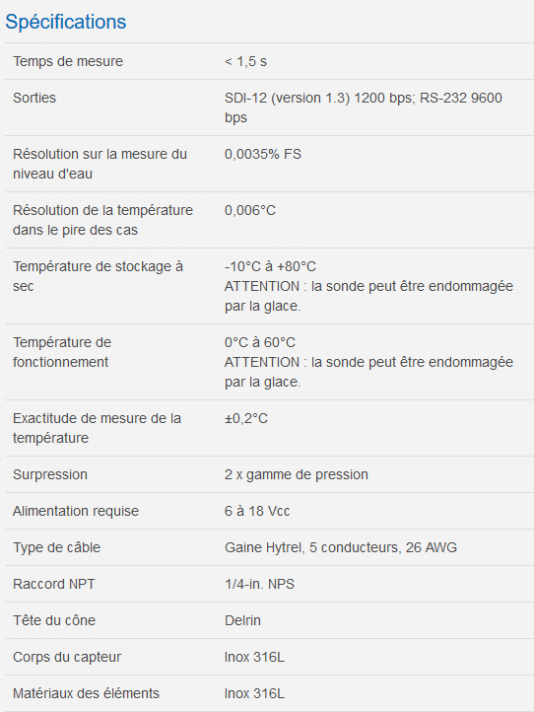
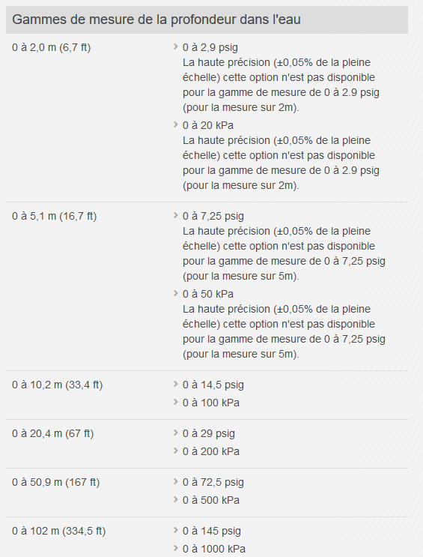

Slide 24
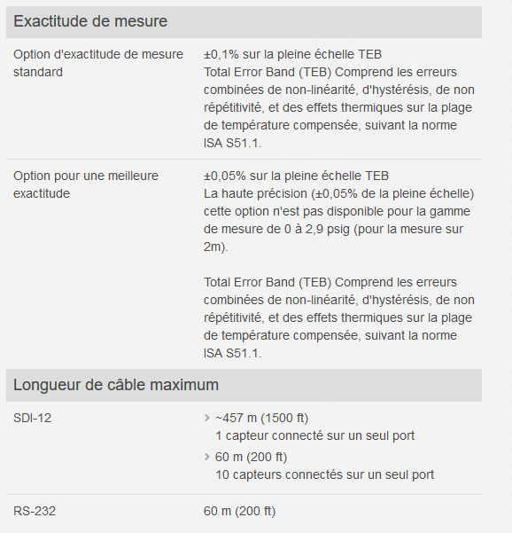
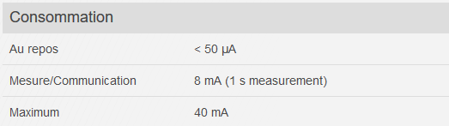

Slide 25
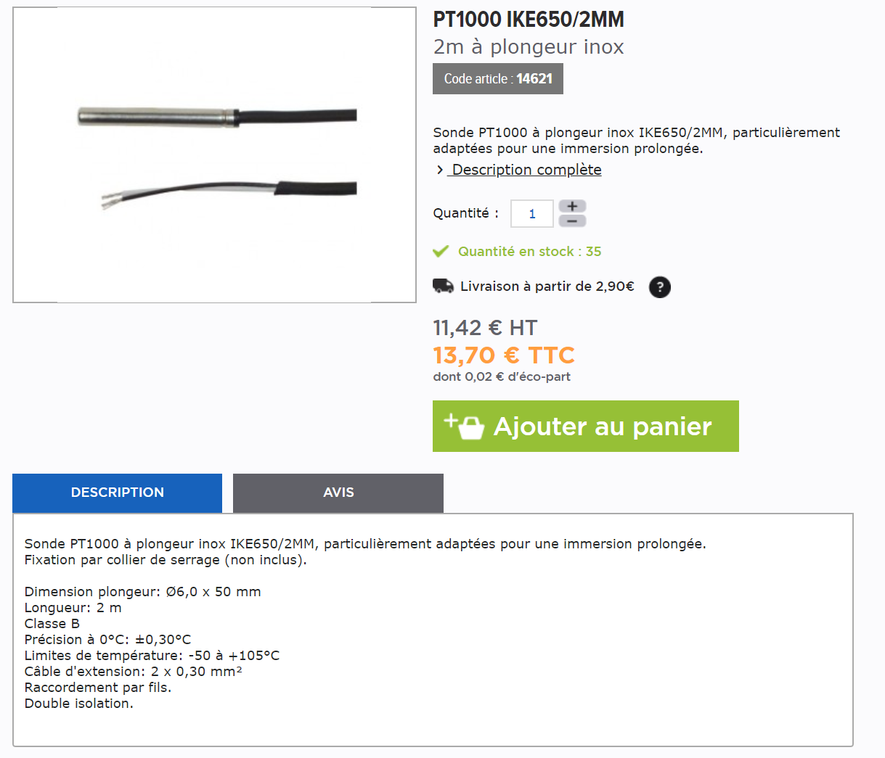

Slide 26
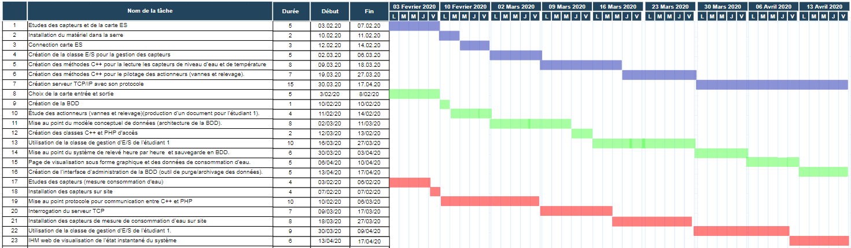
XI. Gantt prévisionnel

